Slide 1

VÝSTAVBA DÁLNICE D3
Vysoká škola technická a ekonomická v
Českých Budějovicích
Autor bakalářské práce: Buriánek Michal (9829)
Vedoucí bakalářské práce: Ing. Terezie Vondráčková, Ph. D.
Červen 2016, České Budějovice
Notes:
Dobrý den

Slide 2
Motivace a důvody k řešení daného problému
Dlouhodobý zájem o danou problematiku
Prohloubení znalostí
Společenský přínos výstavby dálnice D3

Slide 3
Cíl práce
Cílem práce je provést analýzu výstavby dálnice D3 a navrhnout postup prací a technologií pro nedostavěné úseky D3.

Slide 4
Výzkumný problém - otázky
Spěje projekt výstavby dálnice D3 ke zdárnému konci
Určit nejlepší možnou trasu dálnice D3
Navrhnout stavebně technologický projekt dálnice D3
Posoudit kvalitu nynějšího postupu výstavby dálnici D3

Slide 5
Použité metody
Sběr dat
Porovnání dat
Průzkum dotčeného území
Konzultace

Slide 6
Dálnice D3
První zmínky již v roce 1939
Výstavba zahájena v roce 1988
Po roce 1989 zvýšený politický tlak na životní prostředí
Nevyhovující stávající komunikace I/3
K 1.1.2016 kategorie zrušení R3

Slide 7
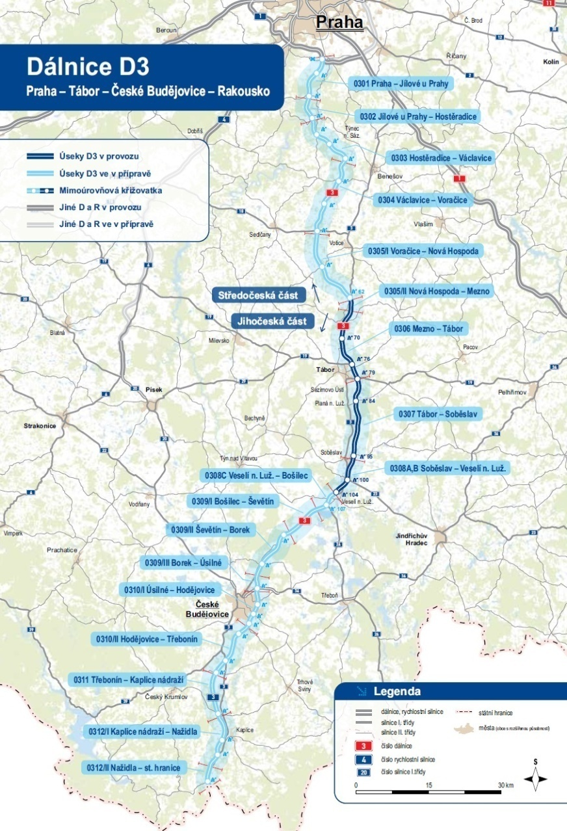
Trasa dálnice D3
Praha – Rakousko
Celkem 175 km
V provozu 42 km
21 km ve výstavbě
Západní varianta

Slide 8
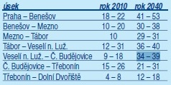
Dopravně inženýrské posouzení
Důležitý podklad pro návrh komunikací
struktura dálnice
    počet sjezdů
    volba povrchu
    4-pruhová dálnice až 60.000 vozidel/den

Slide 9
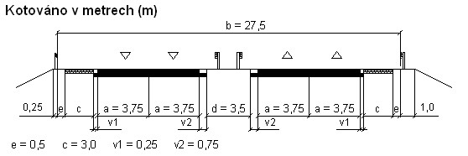
Technické řešení dálnice D3
Čtyřpruhová liniová stavba
Kategorijní profil D 27,5/120
Asfaltový kryt vozovky

Slide 10
Průběh stavebních prací
Demolice objektů
Přípravné práce staveniště
Vytyčení výškových a směrových bodů
Zemní práce
Provedení kontrolních zkoušek
Konstrukční vrstva vozovky

Slide 11
Návrhy opatření
Zlepšení počáteční přípravné práce na projektové dokumentaci
Omezení prostojů mechanizace a pracovníků
Omezení častých změn na vedoucích pozicích objednavatele
Omezení diskuse s veřejností, změna legislativy

Slide 12
Stručné závěrečné shrnutí
Nekompletní dálniční síť České republiky
Vláda má prioritu urychleně budovat chybějící dálnice
Projekt dálnice D3 je přínosem nejen pro občany České republiky

Slide 13
Odpovědi na doplňující otázky
Vyjmenujte hlavní výhody dálnice D3 pro Jihočeský kraj.
Podle vlastní analýzy, kterou jste v práci provedl, zkuste vybrat nejzajímavější část výstavby a to z pohledu využité technologie a umístění do krajiny.

Slide 14
Odpovědi na doplňující otázky
Jaké by byly podle Vás výhody magistrály podle J. A. Bati nebo projektu Plzeň – Košice?
Jak ovlivní sjezd z dálnice cenu? Kolik sjezdů je plánováno na dálnici D3?
Proč jsou podle Vás postavené ekodukty nevyhovující?

Slide 15
DĚKUJI ZA POZORNOST.

